Slide 1
Научная политика развивающегося университета: практики разработки и проектов
Специально для Социоцентр
Роман Оствальд
25 ноября 2024

Slide 2
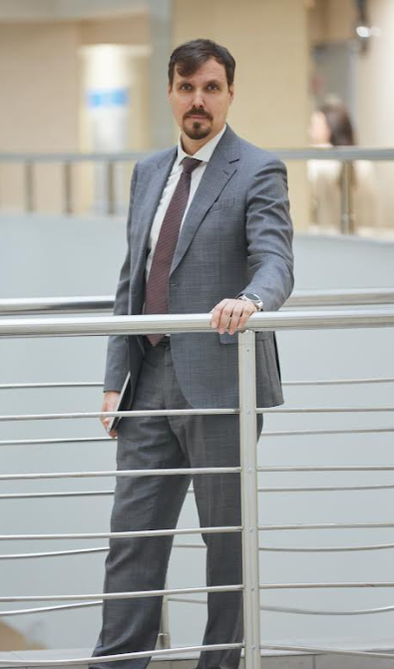
Роман ОСТВАЛЬД
Директор Инженерной школы новых производственных технологий Томского политехнического университета
Проректор по науке СурГУ (2021-2024) Заместитель проректора по научной работе ТПУ (2014-2020)
Более 20 лет опыта реализации технологических проектов, запуск новых технологических циклов, кооперация с организациями и предприятиями РАН, ГК Ростех, ТВЭЛ, ГК Росатом.
Более 10 лет опыта запуска проектов трансформации научной деятельности и развития кадрового потенциала университетов
Фото деловое

Slide 3
Разработка стратегии трансформации университета
Научная политика развивающегося университета: практики разработки и проектов

Slide 4
Разработка стратегии и проектов
Стратегия научно-технологического развития РФ
Ставки программы развития университета
Стратегические проекты САЕ (реализация требует трансформации университета / результат этих проектов влияет на экосистему вокруг университета)
Амбиции университета
Рынки НТИ
Стратегия развития региона
ЦЕЛЕВАЯ МОДЕЛЬ
Социальный запрос региона
Промышленность и бизнес
Референтные университеты, бенчмаркинг
Политики трансформации университета
Политики трансформации университета (проекты, механизмы, инструменты)
Рынки новых компетенций, консорциумы и др. ВУЗы

Slide 5
Управление стратегией и программой развития
ЭКСПЕРТНЫЙ СОВЕТ
внешняя экспертиза
Стратегические проекты
УПРАВЛЯЮЩИЙ СОВЕТ
стратегический орган
прорывы
Проектный офис
Дирекция программы развития
Политики
Статистика – отчетность, дашборд и открытость
Управление портфелем проектов
Обучение и вовлечение сотрудников
Система мотивации сотрудников – формирование KPI
Привлечение экспертизы – работа с консорциумами
проекты трансформации
Текущая деятельность
операционная деятельность

Slide 6
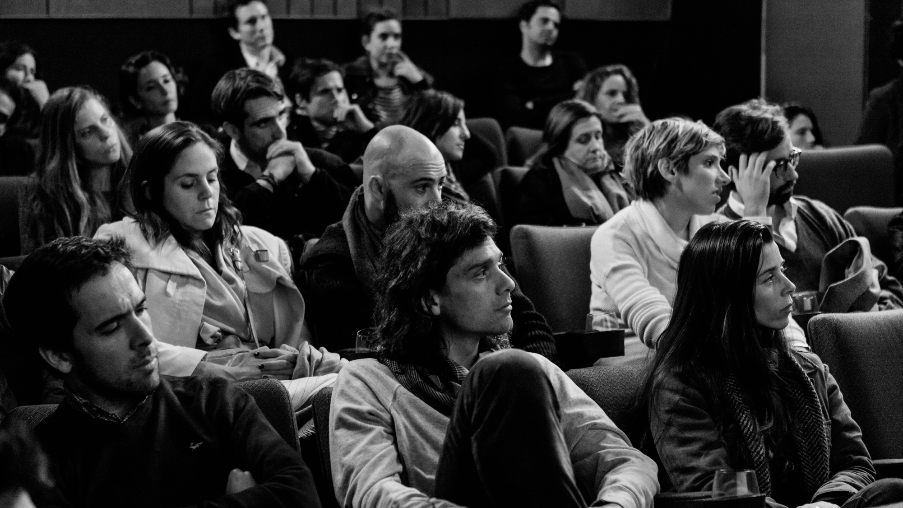
Политики программы развития

Slide 7
Управление научной деятельностью в университете, показатели научной политики
Научная политика развивающегося университета: практики разработки и проектов

Slide 8
Ставки, инициативы и показатели политики в области исследований и разработок
ПРИОРИТЕТЫ
ИНИЦИАТИВЫ
ПОКАЗАТЕЛИ ПОЛИТИК
центры, лаборатории, студии
оборудование и МТБ
обеспечение роста TRL
цифровые сервисы
создание консорциумов, развитие сотрудничества с РАН
развитие и поддержка молодых ученых
собственные научные и венчурные фонды
рост объемов НИОКР
продажа РИД
качество публикаций, цитирования
рост в рейтингах
журналы университета
молодые исследователи / постдоки
инкубирование новых проектов / прорывы / новые рынки
доля нового оборудования
новые лаборатории
фокусировка исследований
инфраструктурные
кадровые
технологические
предпринимательские
международные
кооперация

Slide 9
Показатели научной деятельности университета
Фундаментальная
наука
Прикладная
наука
Инновации
объемы средств от инновационной деятельности
численность МИП
контрактные производства
венчурные фонды
инфраструктура
магистратура, аспирантура, докторантура молодежная наука, защиты аспирантов
публикации, цитирования
рейтинги и общая аналитика
финансирование НИР, гранты, работа с фондами
инфраструктура
защиты, целевая аспирантура
патенты и РИД
финансирование НИОКР, программы, гранты, хоз.договора
инфраструктура

Slide 10
Структура управления
Отдел аналитики и реализация рейтинговой стратегии
Управление сопровождения НИОКР
Инновационная деятельность
сопровождение х/д деятельности
патентный отдел
экспортный контроль
выставочный центр
отдел по работе с электронными площадками (торги)
Трансфер технологий
Работа с МИП
Работа с венчурными фондами (акселераторы, хакатоны, конкурсы и представление проектов)
Центр молодежного инженерного творчества FabLab
Бизнес инкубаторы
Точки кипения
Трек магистратура-аспирантура-докторантура
отдел олимпиадного движения
отдел магистратуры
отдел аспирантуры и докторантуры
центр поддержки молодежной науки
Инфраструктурные решения
инжиниринговые центры
уникальные научные установки и комплексы
центры коллективного пользования
центры прототипирования и инженерного творчества
R&D центры партнеров
Отдел развития публикационной активности
Отдел программ и грантов

Slide 11
Кейсы и проекты политики в области исследований и разработок
Научная политика развивающегося университета: практики разработки и проектов

Slide 12
Взаимодействие с кадровой политикой
Аналитика и ассесмент
Реализация стратегии
Партнеры
Рекрутинг
Кадровый состав
Успешная реализация стратегических ставок
Победа продуктов университета в конкуренции
Тиражирование опыта (создание Центров развития компетенций)
Стратегия
Стратегические направления
Новые образовательные программы
Ключевые заказчики / технологии
Система карьерного роста
Мотивация
Целевая модель
Мотивация
Партнеры
Культура
Программы развития компетенций

Slide 13
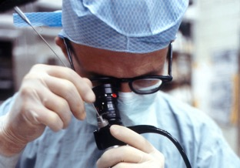
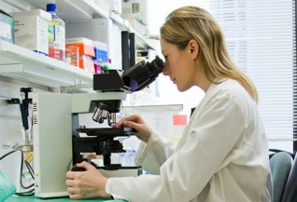
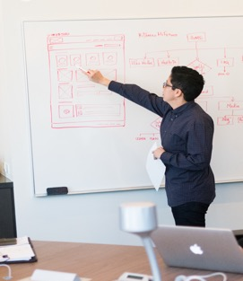
Команда научного проекта
Постдоки
временные работники,
ваши главные помощники,
потенциал - идеи
тема может иметь высокорисковую составляющую (результат не известен)
Иностранные ученые «звезды»
- наиболее активные и талантливые ребята ищут возможности для продолжения карьеры в других ВУЗах
конкурентным преимуществом со стороны Российских ВУЗов – больше возможности для занятия «свободной» наукой
могут развивать новые тематики
Аспиранты
ваши первые помощники, мозги коллектива студентов
необходимо их личностное развитие, они должны иметь большую долю самостоятельности в выборе инструментов, методов исследования
тема должна иметь «запланированный» результат
Вспомогательный персонал
технический ассистент (экспериментальное оборудование, материалы, закупки, проведение инструктажей по безопасности)
делопроизводитель (почта, общий календарь, общие организационные чаты, документооборот, командировки…)
лаборанты, техники и пр.
Студенты
основные рабочие руки
требуют большого внимания в начале при обучении, дают большой эффект в длительной перспективе (2-3 года)
преемственность

Slide 14
Команда научного проекта
Technology Readiness Level
TRL 1
TRL 5
TRL 9
Таланты, студенты, аспиранты
Сопровождение инновационного бизнеса
Инженерный и научный задел,
Инж.центры, опытное производство
Предприниматели, техностартеры
Проектный офис
КОМАНДА ПРОЕКТА
КОМАНДА ПРОЕКТА
КОМАНДА ПРОЕКТА
Промышленные партнеры, федеральные программы
Продукты, установки, технологии, услуги
Действующий бизнес + идея, + команда
Фонды, программы развития университета
Публикации Q1-Q2, защиты диссертаций, академическая репутация
Венчурный бизнес

Slide 15
Проектный офис для научно-технических проектов
Необходимо формирование новых комплексных подходов к управлению ключевыми проектами (крупные суммы, стратегические заказчики)
Заказчик
Инвестор, кредитор
Администратор проекта
Научный руководитель проекта
Аналитик
юрист
экономист
HR
представитель заказчика
контрактная служба
проректор по НР
научная команда 1
научная команда 2
технические специалисты 3
центры коллективного пользования
Научно-техническая команда проекта
Команда управления проектом

Slide 16
Системное развитие кадрового потенциала

Slide 17
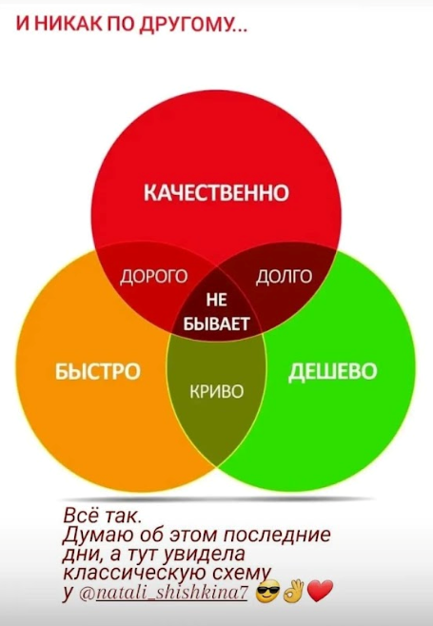
Ограничения реализации научного проекта

Slide 18
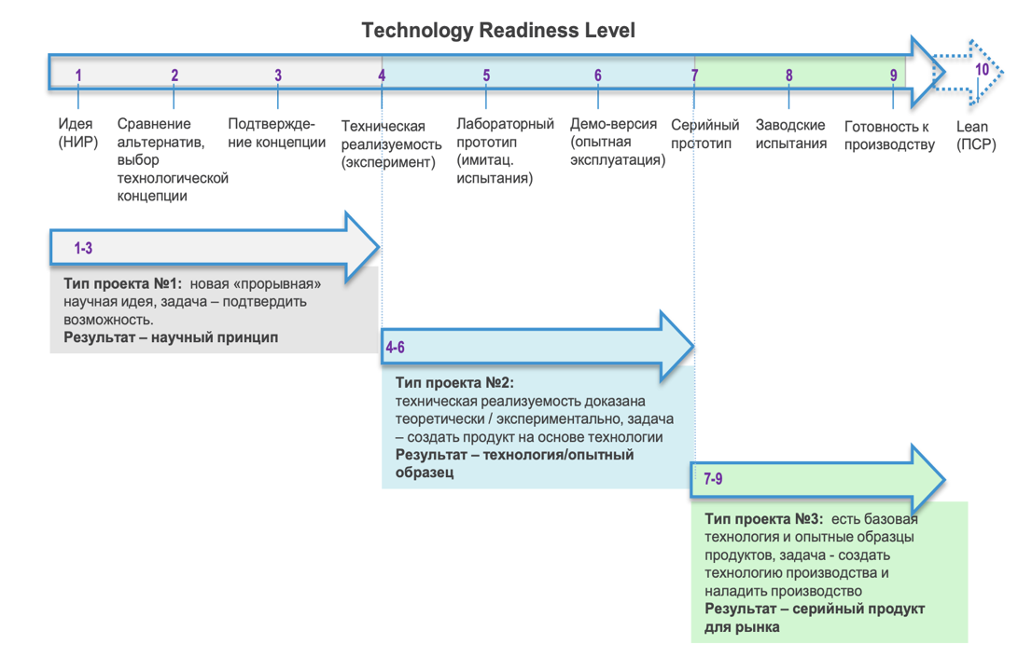
Разрывы в логике TRL
Анализ рисков, инвестиций и прибыли в зависимости от стадии технологической готовности проекта
Инвестиции
Риски
TRL1 (идея)
TRL5 (прототип)
TRL9 (готовность к производству)

Slide 19
Кейсы для обеспечения роста TRL
Что может помочь в развитии взаимодействия с промышленностью?
Уникальная инфраструктура
Создание совместных R&D центров с промышленными партнерами
Центры прототипирования
Развитие инжиниринговых услуг
Система авансирования при выполнении крупных научных проектов
Система формирования обеспечения участия в тендерах и выполнения проектов
Активное участие в программах «других» министерств и ведомств

Slide 20
Привлечение финансовых ресурсов для развития проекта
Technology Readiness Level
TRL 1
TRL 5
TRL 9
Гранты студентов и аспирантов
Фонд Бортника (УМНИК)
Фонд Бортника (СТАРТ и др.)
Гранты на фундаментальные исследования (РНФ)
Гранты на прикладные исследования
Венчурные фонды
Производство и продажа продукта
Создание исследовательских лабораторий мирового уровня (220 ПП)
Х/Д инжиниринг,
продажа компетенций
Фонды зарубежных рынков
Краудфандинг
Инжиниринговые центры
ПИРы госкорпораций
Зарубежные гранты и стажировки
Создание высокотехнологичных производств (218 ПП)
Региональные программы
Федеральные программы
49

Slide 21
Если развивать что-то одно, то изменяется и всё, что находится вокруг
Пауло Коэльо

Slide 22
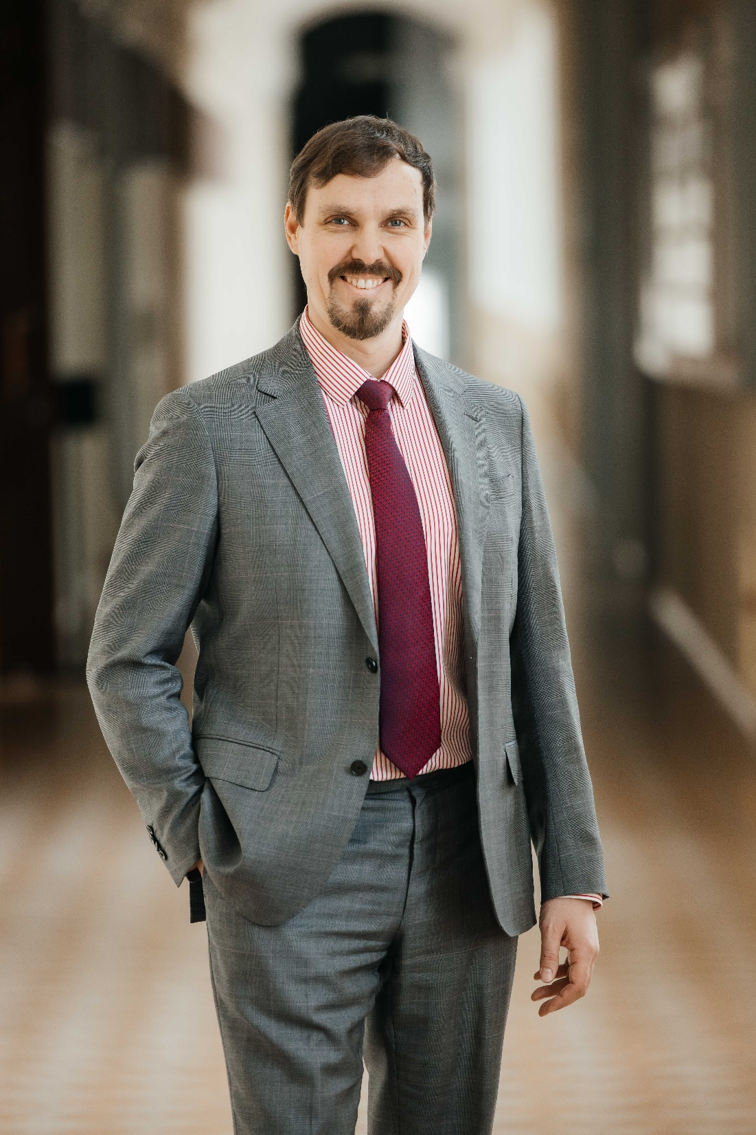
Спасибо за внимание, контактная информация для вопросов
Роман Оствальд
ostvald@tpu.ru
https://vk.com/id497132867

